Slide 1

Programování
Základní grafické ovládací prvky

Slide 2
Grafické prvky WFA
Jedná se o konkrétní instance daných tříd reprezentující dané prvky
Mají své vlastnosti a metody (události)
Pro jejich pojmenování platí stejná pravidla jako pro ostatní proměnné
Prvky dělíme na vstupní, výstupní, vstupně-výstupní a akční
Samotné rozložení prvků v navrhované aplikaci se samostatně zabývá UX/UI

Slide 3
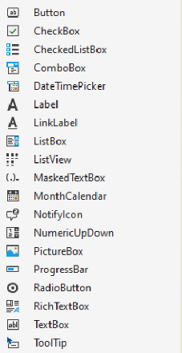
Příklady prvků
Jednotlivé prvky kombinujeme tak, aby uživatel I bez návodu věděl, jak s aplikací pracovat
Pro vizuální přiblížení k běžným aplikacím, lze využít komponenty MenuStrip, která aplikaci opatří ovládacím menu
Velkou výhodou vytváření WFA je, že výsledná aplikace se od návrhu po vizuální stránce neliší

Slide 4

Button (tlačítko)
Používá se k vyvolání akce po kliknutí
Hlavní vlastnosti: Text, Enabled, BackColor
Hlavní události: Click (vykoná akci po stisknutí)

Slide 5

Checkbox (zaškrtávací tlačítko)
Slouží k výběru jedné nebo více možností
Hlavní vlastnosti: Checked (true/false), Text
Hlavní události: CheckedChanged (změna stavu zaškrtnutí)

Slide 6
ComboBox (rozbalovací seznam)
Umožňuje výběr jedné hodnoty ze seznamu.
Hlavní vlastnosti: Items, SelectedIndex, SelectedItem.
Hlavní události: SelectedIndexChanged (změna vybrané položky).

Slide 7
Label (popisek)
Používá se k zobrazování statického textu.
Hlavní vlastnosti: Text, Font, ForeColor.
Nemá významné události (používá se jen pro zobrazení informací).

Slide 8
ListBox (seznam)
Umožňuje zobrazit více položek a vybírat z nich.
Hlavní vlastnosti: Items, SelectedIndex, SelectedItem.
Hlavní události: SelectedIndexChanged (změna výběru).

Slide 9
RadioButton (přepínač)
Umožňuje výběr jedné možnosti ze skupiny.
Hlavní vlastnosti: Checked, Text.
Hlavní události: CheckedChanged (změna stavu).

Slide 10

TextBox (textové pole)
Umožňuje zadávání a editaci textu.
Hlavní vlastnosti: Text, MaxLength, Multiline.
Hlavní události:
TextChanged (změna textu).
KeyPress (stisk klávesy).

